Slide 1
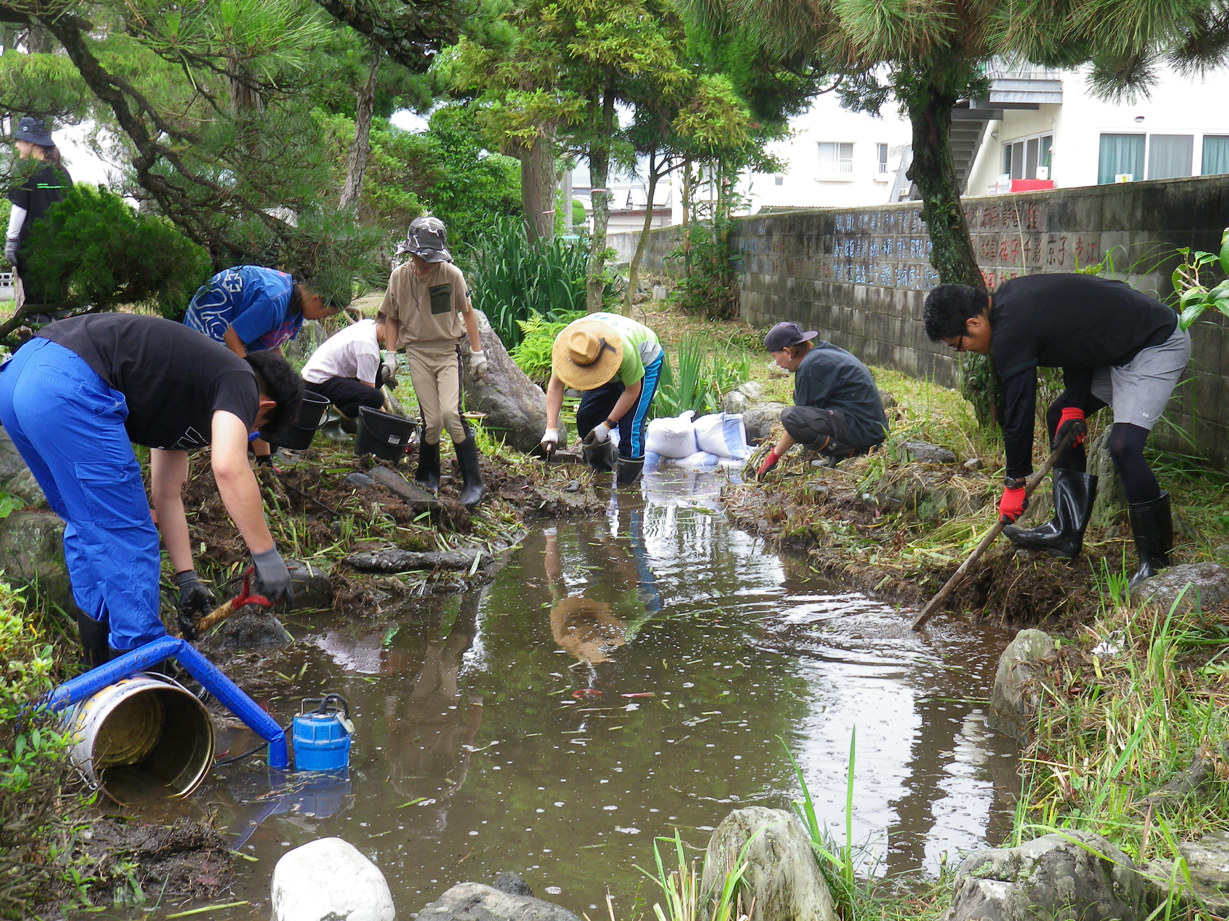
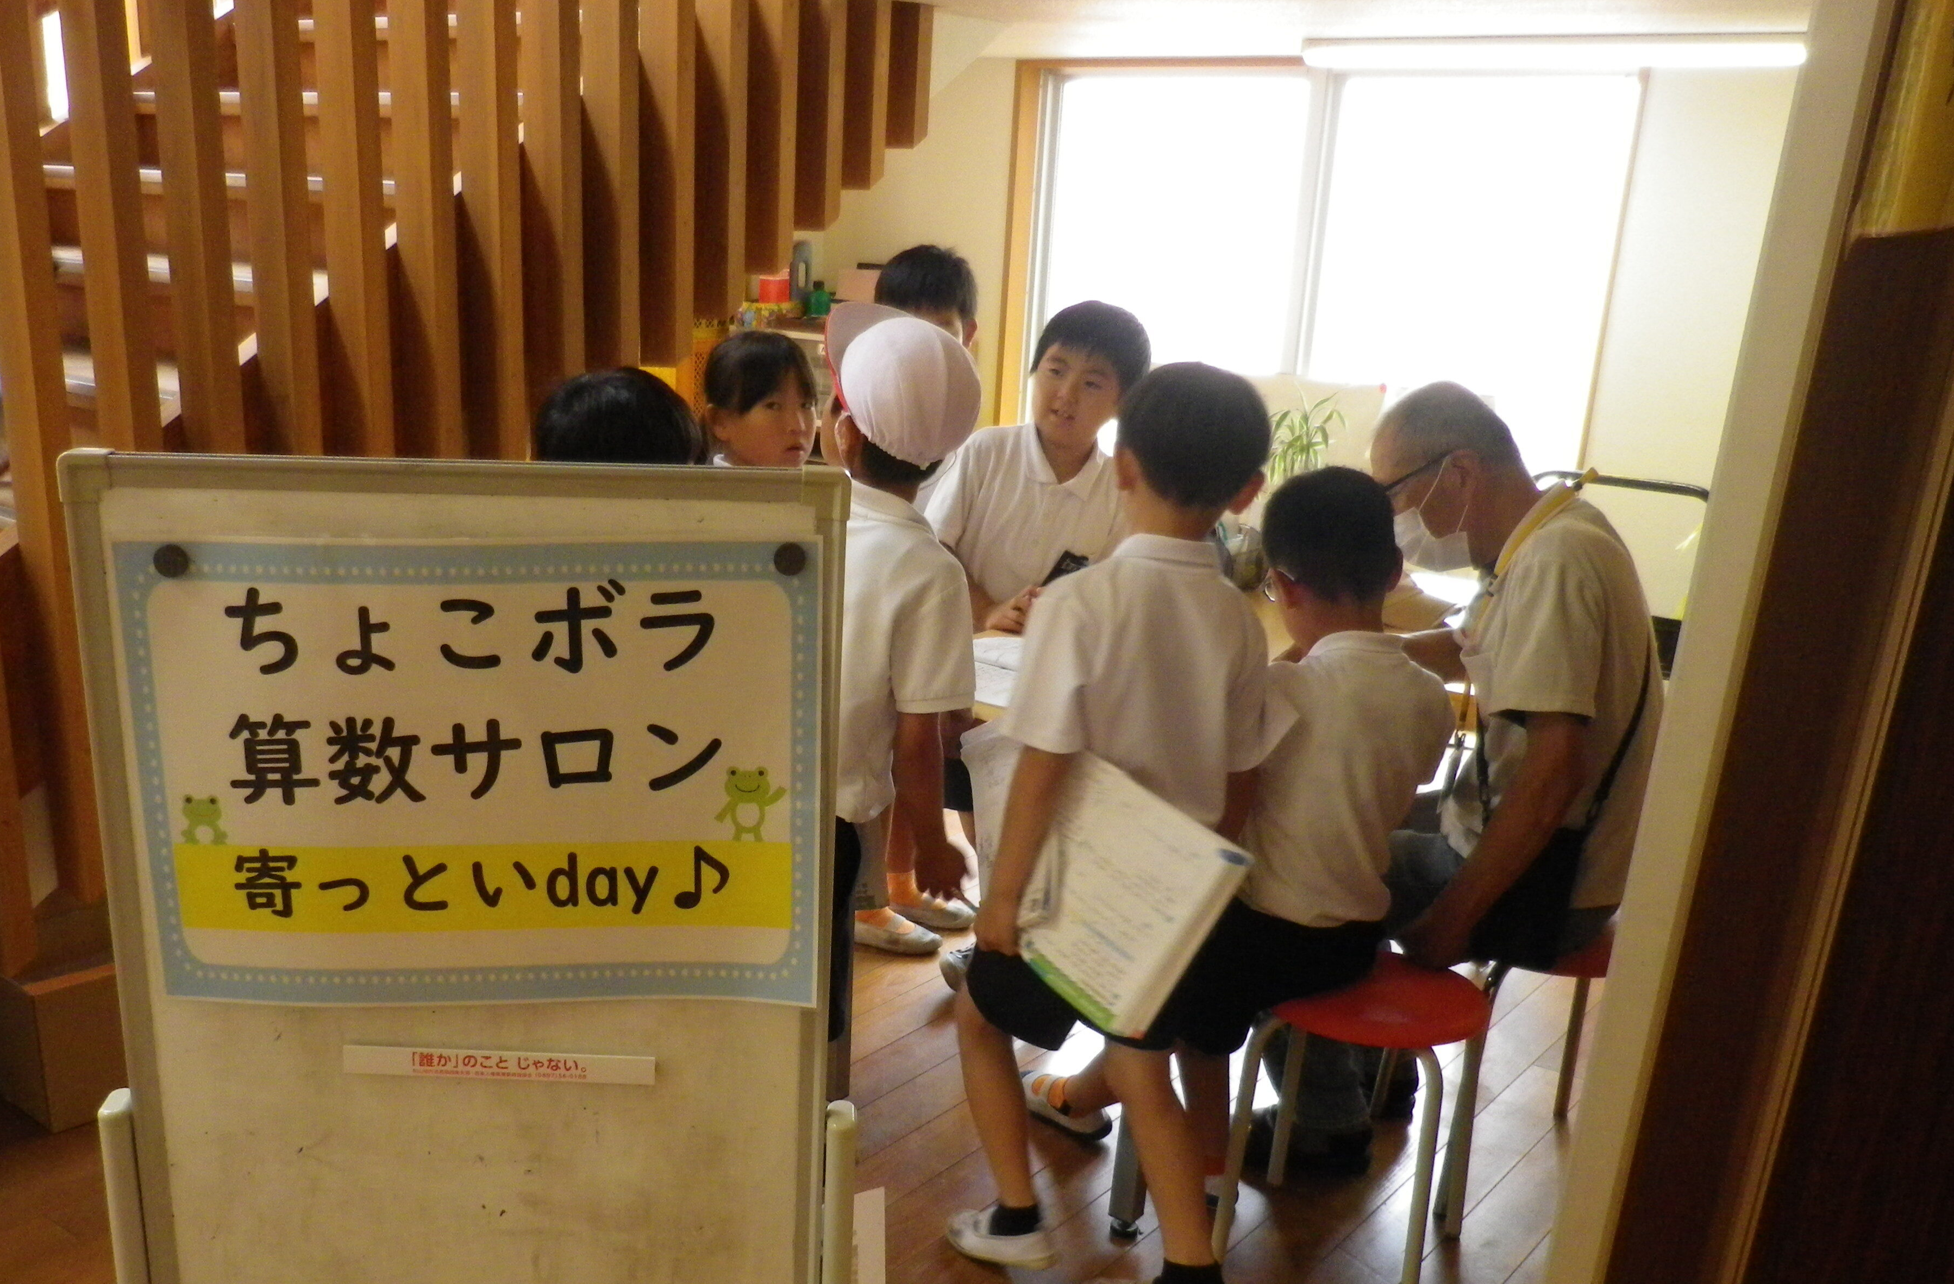
学校教育活動にちょこっとボランティアする「ちょこボラ活動」
〈推薦書〉
基本情報
背景・取組概要
学校
地域とともにある学校づくりを進めるために、学校と保護者や地域の方々がともに知恵を出し合い、学校運営に意見を反映させ、協働しながら子どもたちの豊かな成長を支え「地域とともにある学校づくり」を進める仕組みが大切である。
↓
保護者・学校・地域の組織的連携・協働により、本校の教育目標「キラキラ ピカピカ みんなとあくしゅ えがおとやるきで じぶんにちょうせん」の具現化を通して、玉津地域で育ち、玉津を愛する子どもたちを育てる。
西条市立玉津小学校
学校運営協議会
玉津小学校学校運営協議会
工夫・ポイント・特徴的な取組
令和３年４月１日 設置
◆学校運営協議会・・・年間５回開催
今年度4月に開催した第1回目の学校運営協議会には、全教職員が参加し、玉津小学校のよりよい未来を描くワークショッ
プを行った。 「ちょこボラ」の活動をより良い取組みにしていくために、良さや改善点を出し合った。 「学校の教育活動への支
援」の部分に焦点を当てて話し合うことで、今年度の学校教育活動への支援が充実したものになった。
◆学校教育活動の支援（環境整備、安心安全、学習支援等）・・・ちょこボラに80名が登録し主体的に活動をしている。
◆地域人材育成を目指す体験活動（ボランティア、地域行事、防災学習等）
園庭の池をビオトープにする活動を通して、自然愛護、環境保全の意識を高めることができた。花いっぱい活動や、玉津ク
リーン大作戦、玉津防災タウンウオッチングなど、地域の方と一緒に活動することで未来の人材育成につながっている。
委員構成
民生児童委員長
玉津小学校長
地区代表者
シニアクラブ会長
婦人会会長
主任児童委員
玉津小ＰＴＡ会長
公民館長
CSコーディネーターなど 19名
環境整備ボランティア
・草引き、清掃、学校図書館の本の整備、修理・修繕、運動場整備など
安全安心ボランティア
・登下校の見守り、校外学習の見守り、水泳学習の見守り、コーラス部練習の見守りなど
・挨拶運動（北門で登下校の挨拶）、休み時間の見守りなど
学習支援ボランティア
・教科等支援
（困っている児童への手助け、九九の聞き取り、体育科・図画工作科・生活科・家庭科
書写などの安全見守りや補助、講師、行事等練習の見守り、楽器の移動）
・教材づくり補助
（小道具の製作、教材づくりなど）
・クラブ活動支援（手芸、茶道、音楽、ICTなど）
会議回数
年間平均５回程度
地域学校協働活動推進員等数
( )は内、学校運営協議会委員数
地域学校協働活動推進員０名（０名）
成果・効果
地域コーディネーター ２名（２名）
◆ちょこボラ活動を精選し、学校の要望を分かりやすく発信したり活動の様子を知らせたりすることで、ボランティア同士のつながりや、ボランティアと教職員のコミュニケーションにつながった。
◆CSコーディネーターが積極的に来校し、事務局（教頭）と関わりを持つことで、学校の要望を理解し、ボランティア活動が充実した。
◆学校評価について、児童アンケート「地域の人やちょこボラさんたちと一緒に活動できてよかったですか。」という問いに、児童の９７％が肯定的回答をしている。保護者アンケート「学校は、コミュニティ・スクールとして、保護者・地域人材を生かした活動をしている。」についても８６％が肯定的回答をしている。併せて、教職員アンケート「CSとして教育活動を充実させるために、学校と保護者や地域人材が協働して児童を育てる学習活動を計画している。」についても９５％が肯定的回答である。児童・家庭・地域・学校が一体となって教育の充実を図っている。
地域学校協働本部
玉津小学校地域学校協働活動
本部

